Slide 1


CYBER Excellence
Date 22/06/23
Réunion du Comité de Valorisation
Philippe Massonet
https://cyberwal.be
https://cyberexcellence.be

Slide 2
Agenda
Rappel comité de Valorisation
Statut sur les défis collectifs industriels et les groupes de travail
Point sur la factory et l'amélioration de la maturité des résultats (MatMax) - WSL
Discussion
Planification de la prochaine réunion

Slide 3
Rappel Rôle Comité Valorisation
Conseille le comité de pilotage sur le volet socio-économique:
  vision consolidée des besoins du marché (veille stratégique aux échelles régionale /(internationale, identification de secteurs niches)
  Assure un retour sur l’utilisation et l'utilisabilité de la factory
  Fait remonter les besoins des entreprises et contribue à l’identification des défis industriels collectifs
  Est attentif à l'alignement entre la vision scientifique du projet, les stratégies technologiques des entreprises et la stratégie S3
  Peut être sollicité pour proposer des acteurs socio-économiques à mobiliser dans le cadre du Projet
  Conseille sur les objectifs à atteindre en matière de formation doctorale des chercheurs (adéquation et attractivité pour l’entreprise)
  Conseille sur la transférabilité des briques technologiques
Composition: représentant des Universités, d’un représentant des CRa, de quatre représentants des acteurs du secteur socio-économique, d’un représentant du Réseau LiEU, d’un représentant de l’AdN et d’un représentant du SPW-EER.
Fréquence: au minimum 4 fois par an ou sur demande
La coordination du comité est assurée par l’un des membres, tournante sur base annuelle.

Slide 4
Statut sur les défis et groupes de travail

Slide 5
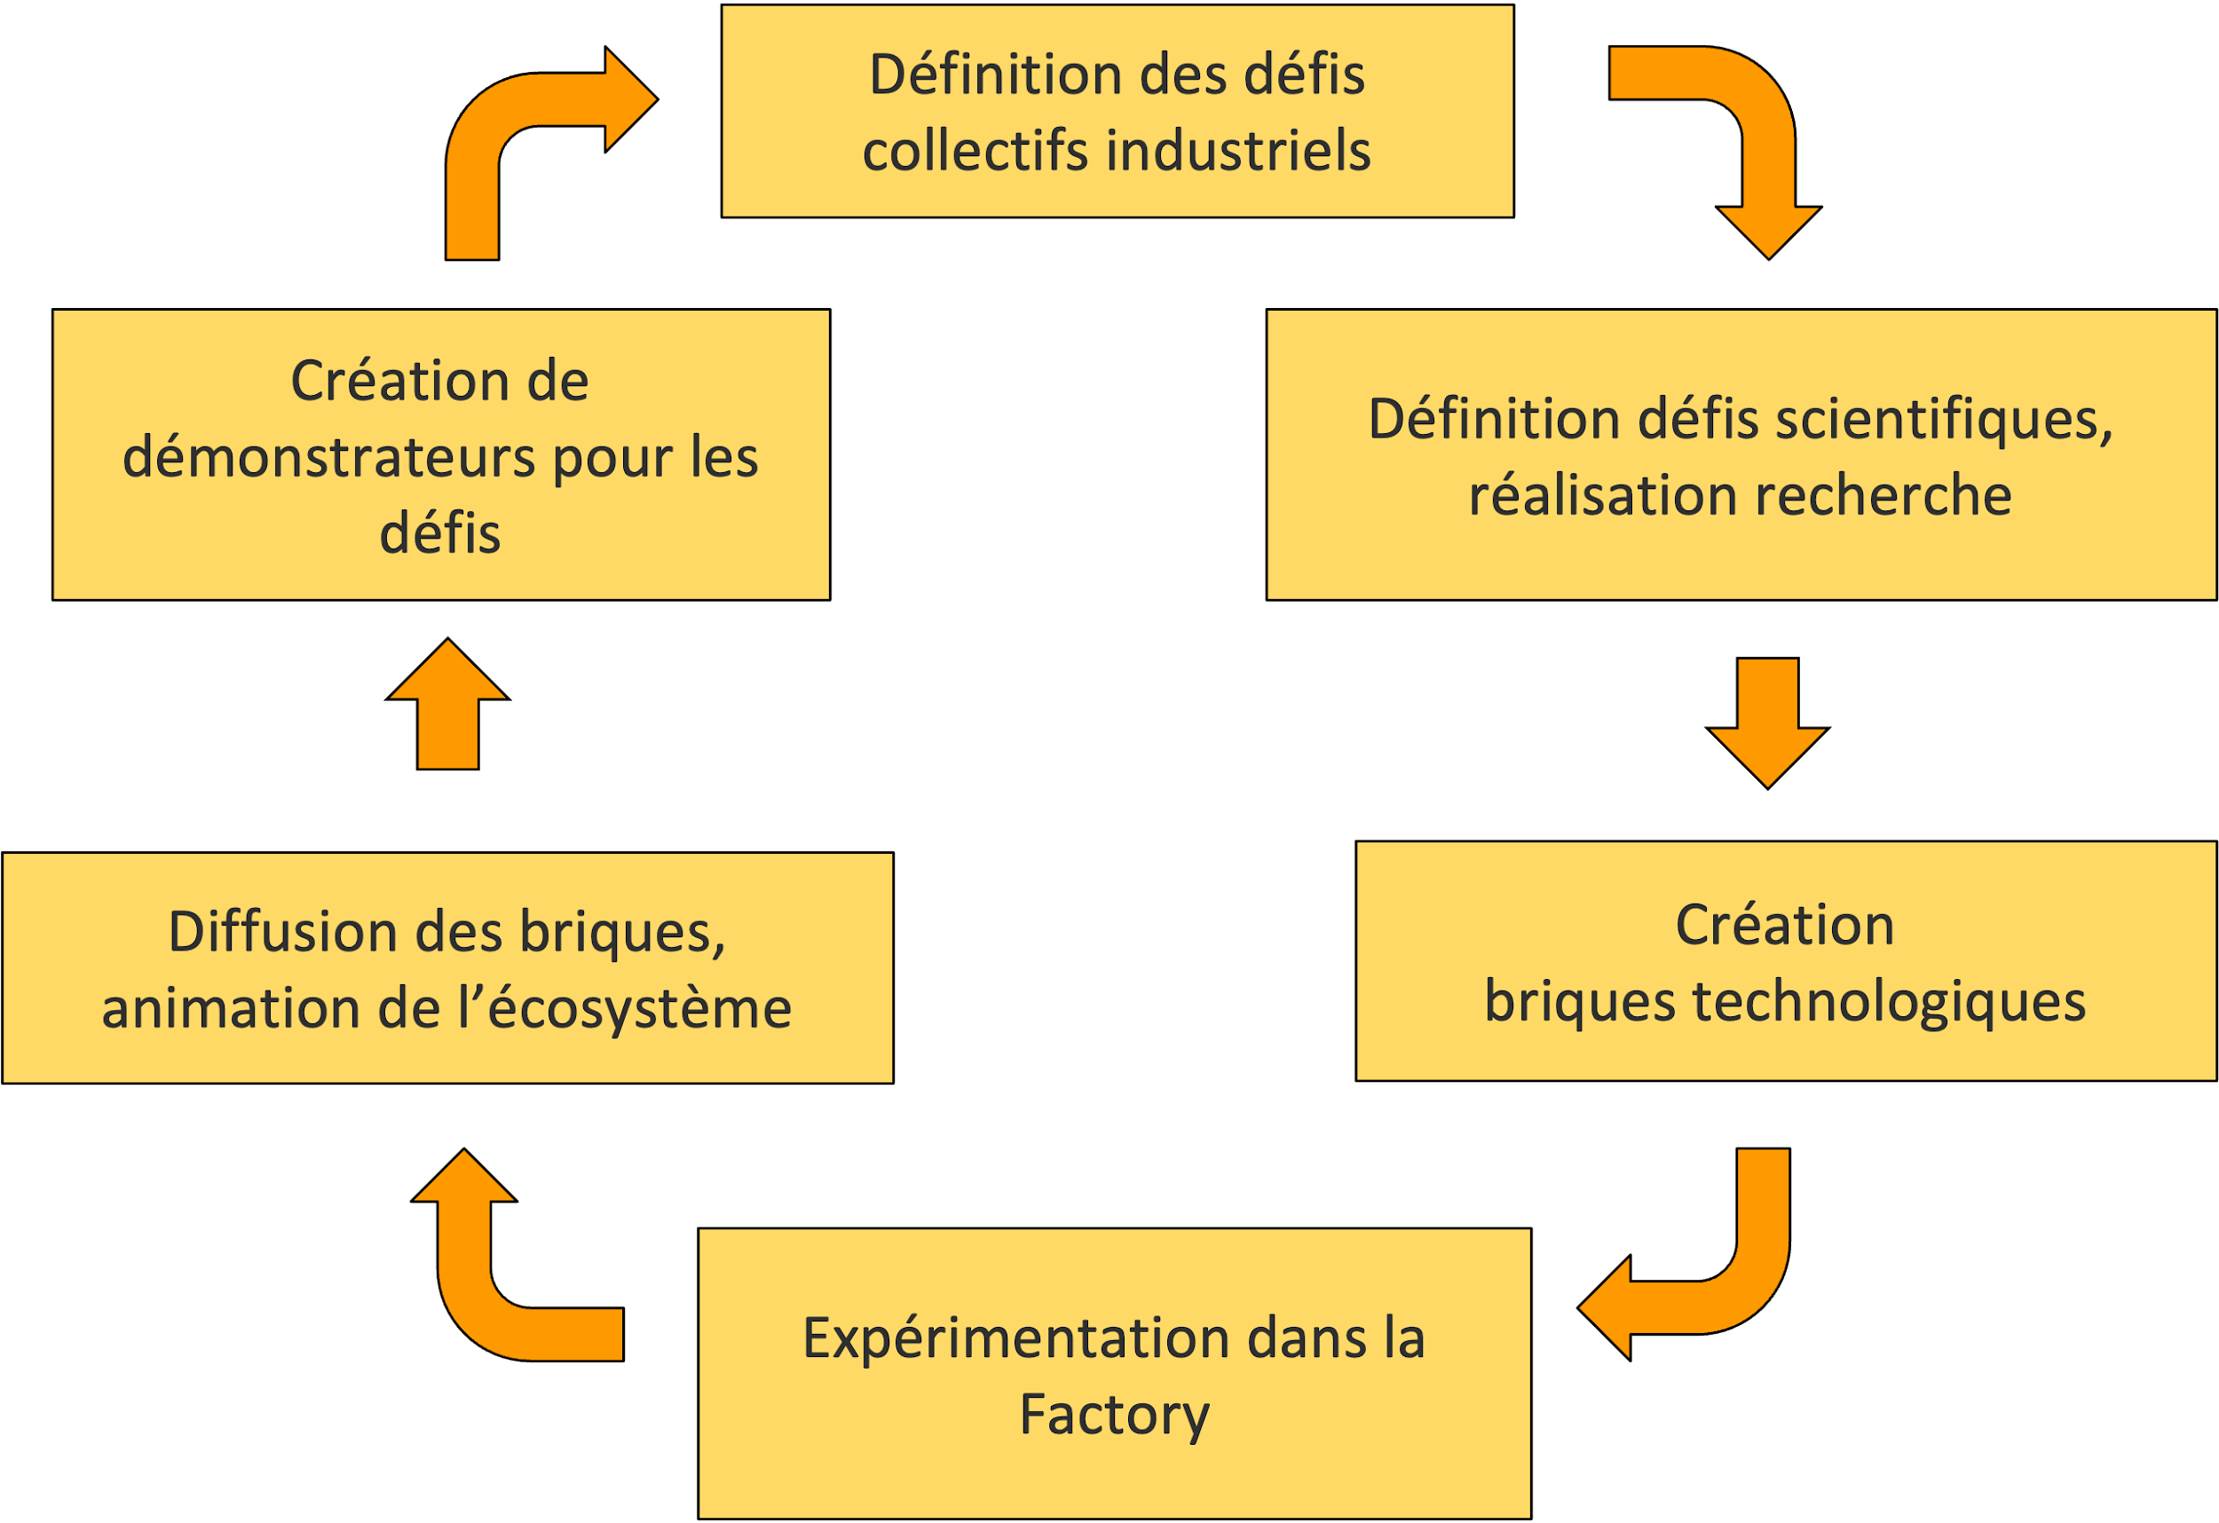
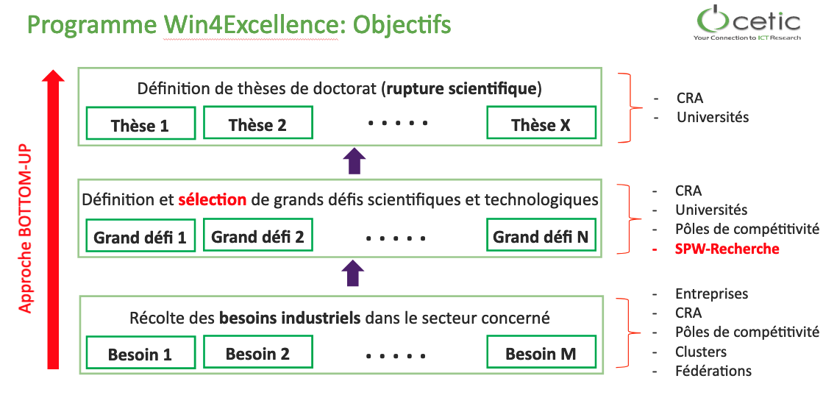

Projet CyberExcellence et Défis Collectifs Industriels
Projet CyberExcellence
  projet de recherche en cybersécurité, 01/01/2022, 18,9 millions de budget)
  Partenaires : 5 universités + 2 CRA
Défi Collectif Industriel
  Récolte des besoins industriels dans le secteur concerné
  Identification des défis Collectif Industrie
Factory
  Production de briques technologiques
  Validées dans des démonstrateurs
WP
WP1 : Rendre les systèmes résilients aux cyberattaques : phase de conception.
WP2 : Détection, Réponse, Réaction : Phase Dynamique
WP3 : RGPD et Open data : sécurité à la conception
WP4 : La protection et le partage des données au cœur des préoccupations
WP5 : Laboratoires d’expérimentation, de validation, et d’entraînement
WP6 : Factory et grands défis

Slide 6
Défi Collectif Industriel, Identification
Défi R&D industriel collectif = problème rencontré par un grand nombre d’entreprises d’un même secteur ou de secteurs différents
  Les défis correspondent à des problèmes de recherche qui sont ancrés dans les besoins du tissu socio-économique wallon.
  Identifie un problème fondamental à résoudre pour innover dans les DIS.
Identification
  Traduire les besoins en défis collectifs. Des études de cas sont documentées de manière régulière avec les entreprises pour identifier l’évolution des besoins et identifier des défis initiaux et nouveaux défis
  S’assurer qu’ils répondent à une recherche de pointe à bas TRL
  Vérifier que les challenges scientifiques qui en découlent sont valorisables à court-terme par le tissu économique.
Notes:
Chaque chercheur engagé par le projet CyberExcellence s’engage dans ses activités de recherche dans une démarche collaborative avec les partenaires impliqués dans son workpackage d’activité et s’engage à allouer au minimum 15% de son temps de travail à participer aux défis du CyberWal-Factory (voir WP6) intégrée dans le volet recherche. Cette factory vise à aligner la recherche fondamentale sur des défis identifiés par les acteurs du tissu socio-économique de la région (end-users). Elle permettra de s’assurer que la recherche n’est pas “déconnectée” de la réalité.
Contrairement à d’autres secteurs d’application, un travail préalable sera nécessaire pour 1) traduire les besoins en défis collectifs, 2) s’assurer qu’ils répondent à une recherche de pointe à bas TRL d’aujourd’hui et de demain dans les thématiques européennes et telles que définies dans les WP1 à WP5 et 3) vérifier que les challenges scientifiques qui en découlent sont valorisables à court-terme par le tissu économique.
Les défis seront collectés par les centres de recherche. Cela se fera à partir d’ateliers où des besoins venant du tissu socio-économique seront identifiés. Ces ateliers seront organisés avec les industries concernées par la problématique (en tant qu’utilisateurs ou concepteurs).
La méthodologie de CyberExcellence repose sur le concept de défi industriel qui identifie un problème fondamental à résoudre pour innover dans les DIS.
La structure du WP6 permet par l’implémentation successive de défis collectifs industriels de la CyberWal-Factory de faire monter en maturité les recherches algorithmiques effectuées dans les WP1-5. Elle permet aussi de canaliser les travaux sur des enjeux essentiels identifiés dans les DIS pour la Région Wallonne. L’exploration de nouveaux défis générés par une démarche d’open innovation autour des briques technologiques, permettra d’alimenter la dynamique du projet sur 3 cycles complets de 2 années.
Par défaut de nouveaux défis seront générés par une démarche d’open innovation sur 3 cycles complets de 2 années. Les études de cas sont documentées de manière régulière avec les entreprises pour identifier l’évolution des besoins et identifier de nouveaux défis. Les études de cas sont documentées de manière régulière avec les entreprises pour identifier l’évolution des besoins et identifier de nouveaux défis. Pour chacun des défis, différentes approches de recherche seront identifiées et déboucheront sur des travaux de recherche qui explorent les voies technologiques les plus prometteuses. De plus, les résultats de la recherche seront concrétisés par des briques technologiques de TRL2-4 qui seront expérimentées dans la Factory afin de vérifier si la brique technologique résout le défi technologique. Si les expérimentations avec les briques technologiques permettent de résoudre le défi, alors un transfert de technologie vers des TRL plus élevés sera initié. Dans le cas contraire, les recherches continueront en explorant d’autres approches conceptuelles ou technologiques/ Afin de garantir un fonctionnement flexible et efficace, l’implémentation successive des défis dans la CyberWal-factory pourrait être accélérée par la réalisation de workshops annuels.
défis R&D industriels collectifs (c’est-à-dire rencontrés par un grand nombre d’entreprises d’un même secteur ou de secteurs différents) se situent au croisement de la recherche scientifique menée dans les WP1-5 et des thématiques R&D applicatives à haut TRL (partie CyberWal-Innovation). Les défis correspondent à des problèmes de recherche de TRL2 qui sont ancrés dans les besoins du tissu socio-économique wallon.

Slide 7
Défi, Problème de recherche, Factory et Valorisation
Défis: canaliser les travaux sur des enjeux essentiels identifiés dans les DIS pour la Région Wallonne.
Problèmes de recherche: pour chacun des défis, différentes approches de recherche seront identifiées et déboucheront sur des travaux de recherche qui explorent les voies technologiques les plus prometteuses.
Briques technologiques et démonstrateurs: les résultats de la recherche seront concrétisés par des briques technologiques de TRL2-4 qui seront expérimentées dans la Factory afin de vérifier si la brique technologique résout le défi technologique.
Implémentation successive de défis collectifs industriels de la CyberWal-Factory de faire monter en maturité les recherches algorithmiques effectuées dans les WP1-5. Elle permet aussi de
TRL 1
2
3
4
5
6
7
8
TRL 9
Idée, concept
Opérationnel
CyberExcellence
« Vallée de la mort »

Slide 8
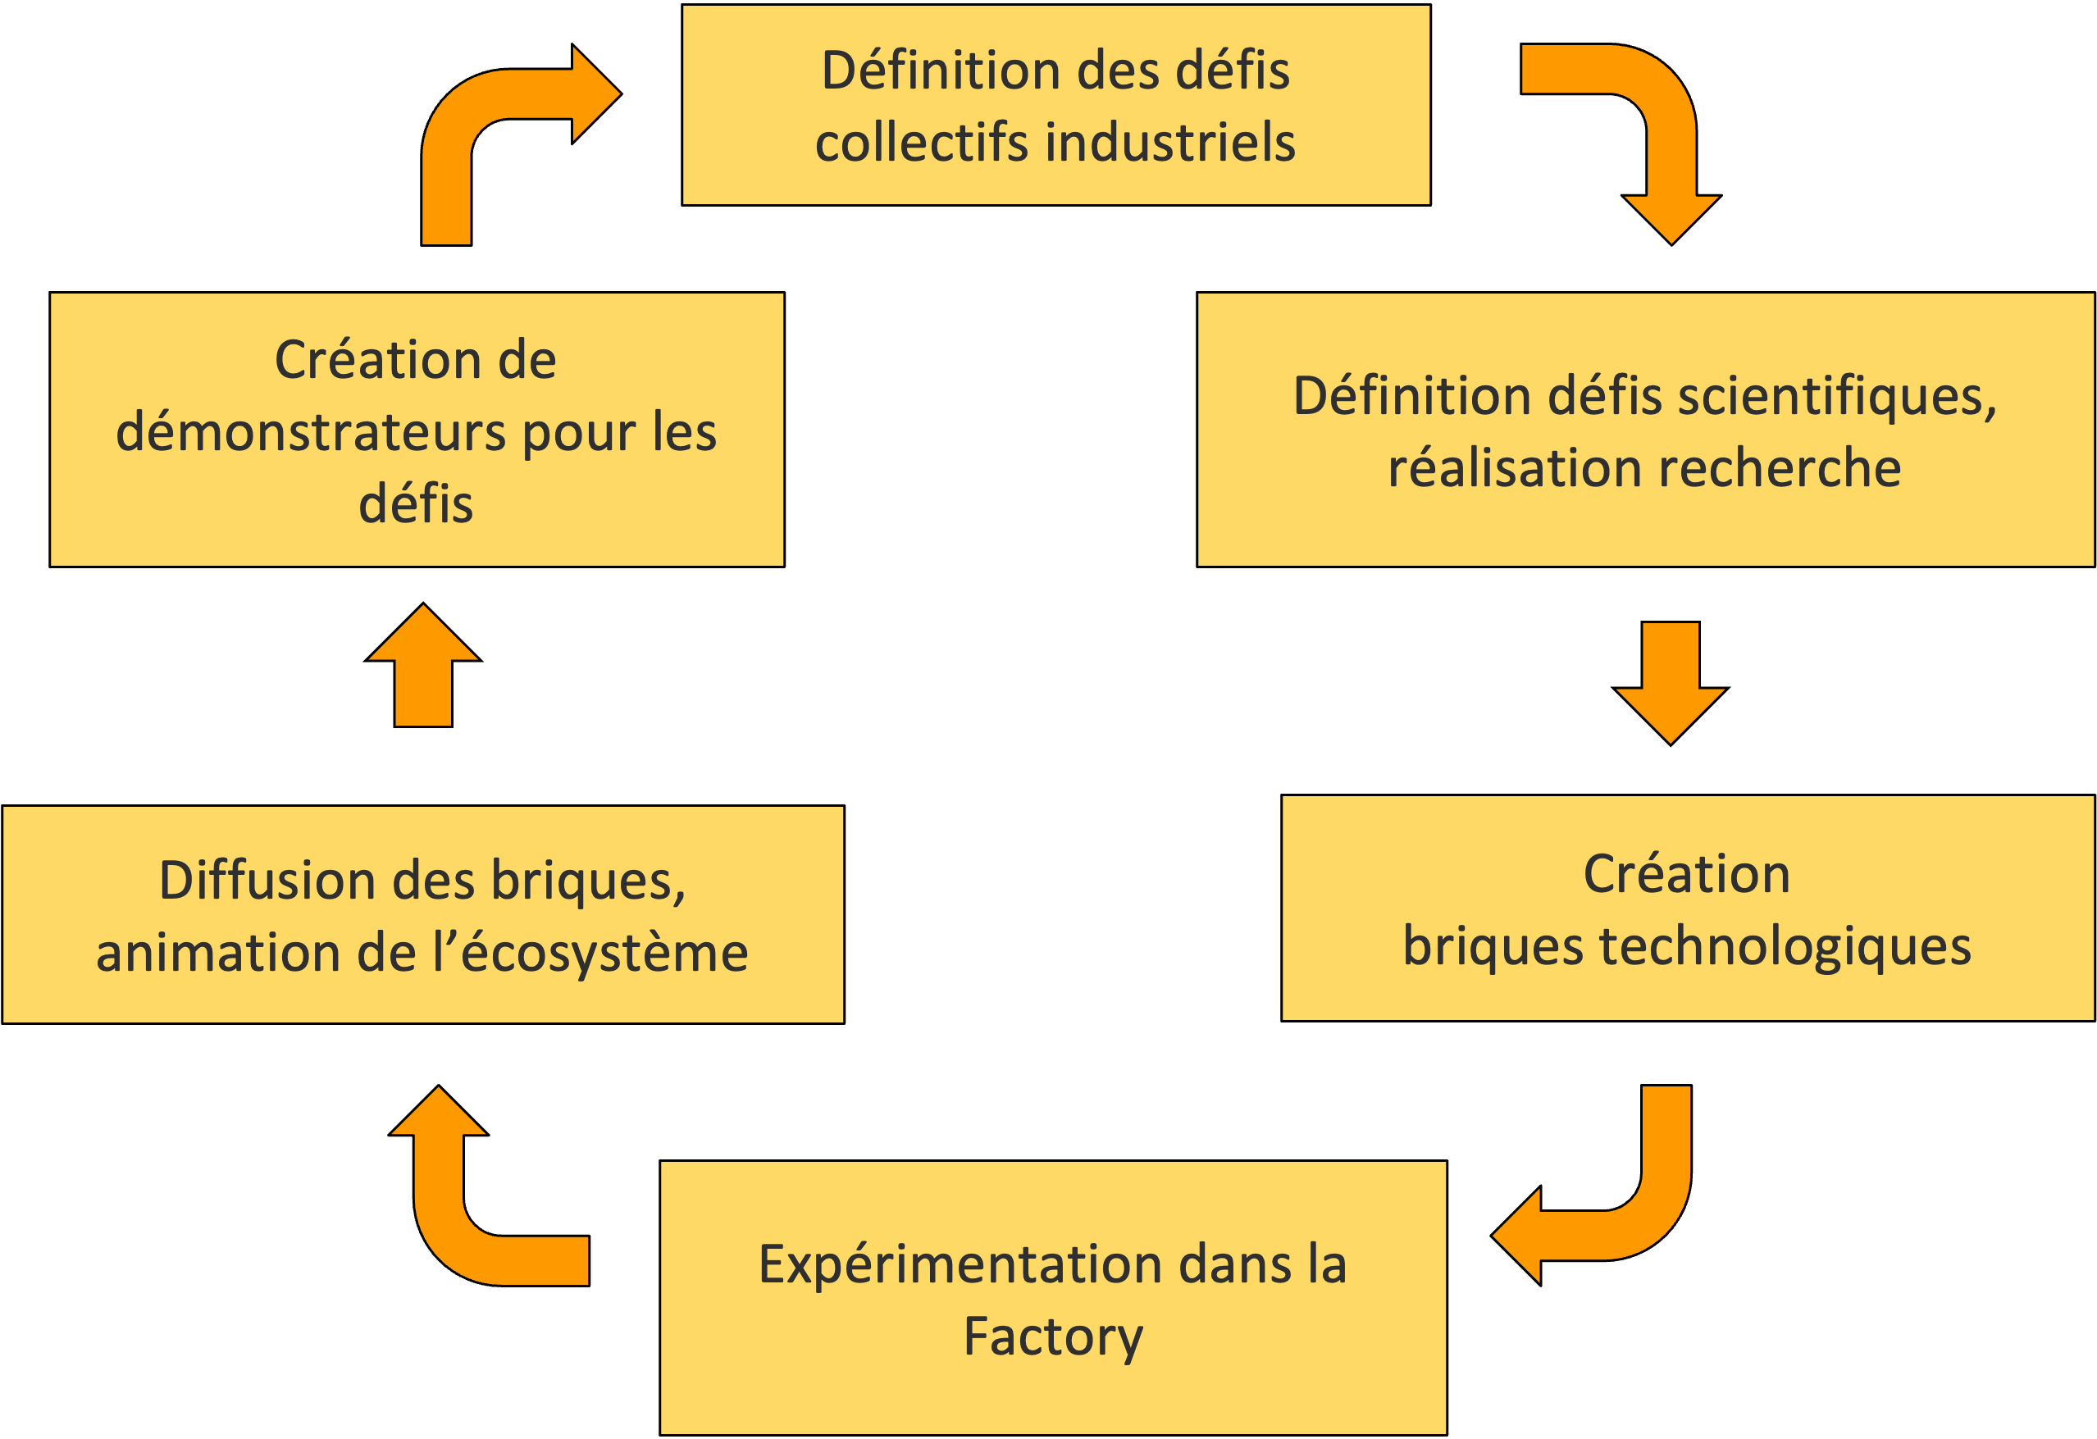
Méthodologie de travail par Défi et groupes de travail par défi
Phase | Chercheurs | Entreprises (Groupe de travail)
identification des besoins (études de cas) | demande études de cas | proposition d’études de cas
identification du défi | définition | Consultation: validation, groupes de travail
identification des problèmes de recherche | définition | commentaires
réalisation de la recherche, briques | réalisation | commentaires
définition des démonstrateurs | déploiement dans la factory | accès, commentaires

Slide 9
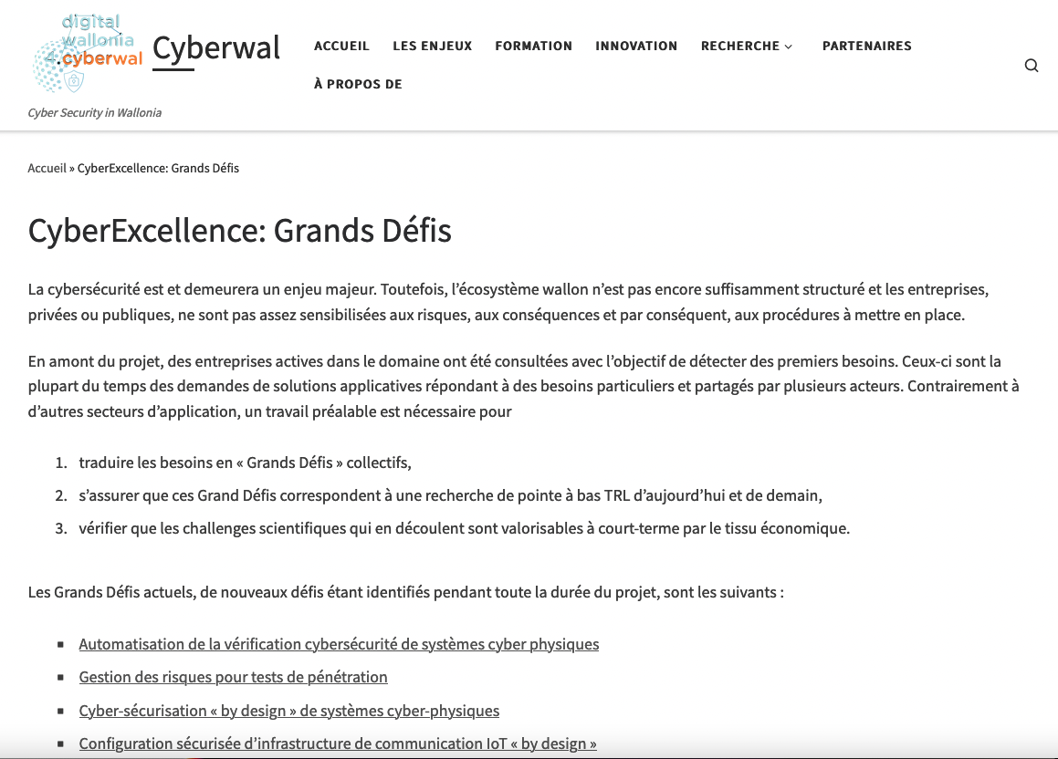
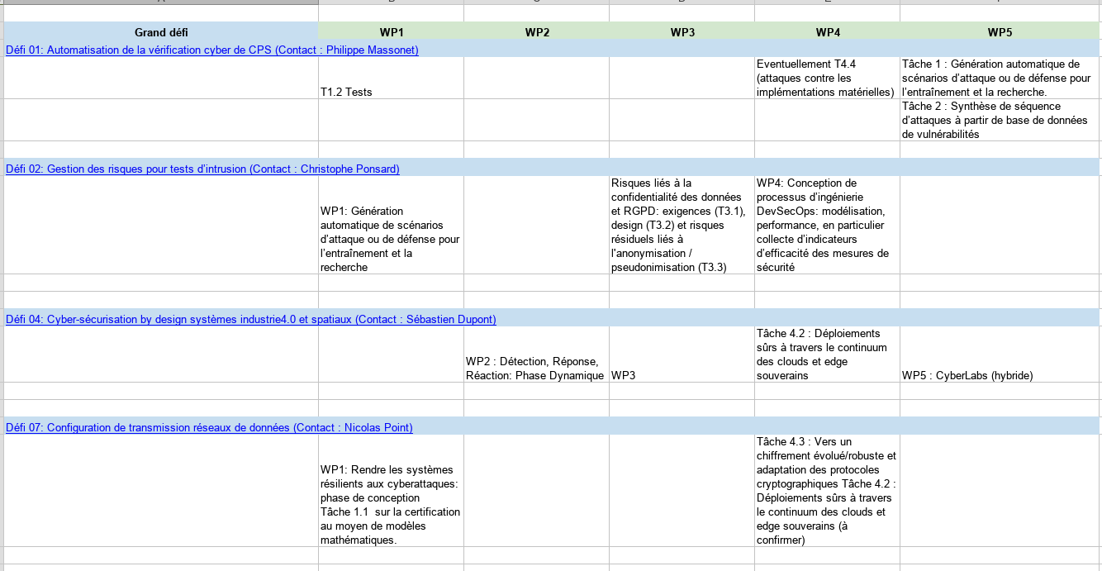
Organisation des défis
Organisation des défis
  15 défis identifiés dans la proposition
  Actuellement, on travaille sur 5 défis
  Nouveaux défis générés par une démarche d’open innovation sur 3 cycles complets de 2 années
Matrice croisée Défis-WP/tâches
https://cyberwal.be/cyberexcellence-grands-defis/

Slide 10
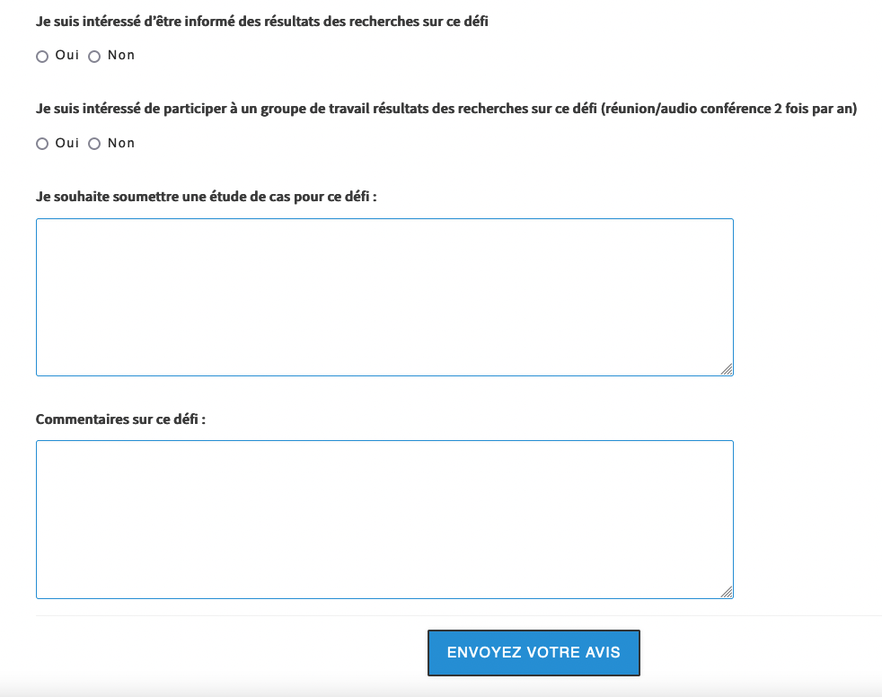
Consultation auprès des Entreprises sur les défis
Définition de défi collectif industriel
  Défis publiés sur
  https://cyberwal.be/cyberexcellence-grands-defis/
  Responsable de défis (personne de contact)
Consultation auprès des entreprises - planning
  Questionnaire pour chaque défi
  2 niveaux de suivi des résultats de recherche :
    1) Information,
    2) participation à un groupe de travail
      2 réunions/an : retour, pistes de valorisation, ...
  Consultation ouverte jusqu’au 22/09
  Retour sur les résultats lors d’une réunion CyberWal le 30/09 14h-15h.
Résultats de la consultation sur les défis :
  Mise à jour des défis industriels sur base de la consultation
  Défis x WP/chercheurs : définition de problèmes de recherche

Slide 11
Liste des Défis Actuels
Défis | Responsable | Nbre entrep.
Défi 01 : Automatisation de la vérification cybersécurité de systèmes cyber physiques | P. Massonet (CETIC) | 6
Défi 02 : Gestion des risques pour tests de pénétration | C. Ponsard (CETIC) | 10
Défi 04 : Cyber-sécurisation « by design » de systèmes cyber-physiques | S. Dupont (CETIC) | 10
Défi 07 :Configuration sécurisée d’infrastructure de communication IoT « by design » | N. Point (Multitel) | 6
Défi 10 : Sécurisation de la Digitalisation des Réseaux Énergétiques | B. Donnet (ULiège) | /
Défi Analyse de Malware | B. Donnet (ULiège) | /
Défi Aspects légaux et Normes de cybersécurité | M. Knockaert (UNamur) | /

Slide 12
Planning Reunions Groupe de Travail par Défi
Date | Description
12/2022 | Lancement groupe de travail
01/2023 | Première réunion du groupe de travail
06-09/2023 | Présentation des recherches et discussion sur les démonstrateurs
01-03/2024 | Présentation des démonstrateurs dans la factory
09-12/2024 | Présentation des démonstrateurs finaux
Qui participe:
Entreprises intéressées par le défi
Responsable de défi
Chercheurs contribuant au défi
Réseau Lieu
Chef de projet CyberExcellence
(ADN)
(WSL)

Slide 13
Défi 01 : Automatisation de la vérification cybersécurité
de systèmes cyber physiques
Résumé défi: automatiser (en partie) la création des tests de cybersécurité/tests de pénétration (Resilience à la construction – RUST)
Problème de recherche | Équipe de recherche | Statut | Retour WG
fuzzing découverte de protocoles de communication par apprentissage | UCLouvain | Brique technologique en cours de dev. | D’accord avec l’utilité limitée du fuzzing aléatoire, et du besoin de “structured fuzzing”
fuzzing guidé par des algorithmes génétiques + choix technique | UNamur | Questionnaire sur les besoins en tests/fuzzing des entreprises | Pas de remarque particulière
génération de jeux de tests | CETIC | état de l’art, expérimentation avec algorithmes génétiques | Pas de remarque particulières sur l’état de l’art
Tests de communications | Multitel | En cours | Pas encore présenté

Slide 14
Défi 02 : Gestion des risques pour tests de pénétration
Résumé défi: aligner et diriger le développement de tests de pénétration à l’aide d’un processus de modélisation et d’analyse du risques en lien avec les référentiels certifiant du domaine (NIS, ISO...)
Problème de recherche | Équipe de recherche | Statut | Retour WG
Analyse de risque dirigée par les modèles | CETIC (+LIST) | Prototype d’éditeur graphique couplé à Monarc Etude de cas automobile | Validation de l’intérêt de l’approche
Etude de contraintes réglementaires | UNamur | Prototype d’outil générique, à adapter à un use case de cybersécurité | Importance de l’alignement avec des référentiels tq le NIS/NIS2
Apprentissage de scénarios d’attaque par Honeypots | UNamur | Prototype d’outil Asguard | Etre attentif aux aspects légaux d’introduction d’honeypots, suggestion de cas en santé (RSW)
Capture des profils d’expertise lié à l’analyse de risque | UCLouvain | Spécification du profil de risk manager, IS manager, tester | Pas encore présenté au WG

Slide 15
Défi 04 : Cyber-sécurisation « by design » de
systèmes cyber-physiques
Résumé défi: Sécuriser le cycle de vie logiciel de CPS en adoptant l’approche DevSecOps
Problème de recherche | Équipe de recherche | Statut | Retour WG
ASGARD - An Adaptive Self-guarded Honeypot | UNamur | Design du prototype dans le framework ROS, mise en place testbed | Garder à l’esprit le risque de ce type de système
CRS – CyberRangeScenarios | UCLouvain / CETIC | Implementation case study: attaque software supply chain CPS | Intérêt pour une plateforme de formation cyber
CPA4SEC | UNamur | Design du case study dans le framework ROS, mise en place testbed | Interet pour les approches formelles
Vacsine | CETIC | Design case study DevSecOps /ROS, integration dans la factory | Intérêt approche DevSecOps
Co-Simulation Edge-Cloud | ULB | - | -

Slide 16
Défi 07 :Configuration sécurisée d’infrastructure de communication IoT « by design »
Résumé défi: Sécurisation des infrastructures de communication (principalement mobiles)
Problème de recherche | Équipe de recherche | Statut | Retour WG
Sécurisation de bout en bout en OT (du capteur au cloud) | Multitel | Définition formelle des menaces et définition d’architecture | Intérêt fort (avantage concurrentiel face aux demandes (NIS-2…))
Sécurisation des réseaux énergétiques | Uliège | Démarrage | A synchroniser avec Défi 10
Sécurisation des réseaux IoT | UCLouvain, UMons | Intérêt discuté lors de la journée des chercheurs | A présenter lors de la réunion du WG

Slide 17
Défi 10 : Sécurisation de la Digitalisation des
Réseaux Énergétiques
Résumé défi: L’objectif du défi est de développer des techniques permettant la sécurisation des efforts de digitalisation des entreprises actives dans les réseaux énergétiques. Les techniques à développer doivent permettre une meilleure détection en cas d’attaque, mais aussi une réponse rapide permettant d’assurer la continuité du business
Problème de recherche | Équipe de recherche | Statut | Retour WG
Observabilité | ULiège + UMons | En cours
Réponse Dynamique | ULiège + Multitel | En cours
Réaction | ULiège + UCLouvain | En cours

Slide 18
Défi Analyse de malware
Résumé défi: L’objectif du défi est de développer des nouvelles techniques d’analyse des malwares, en particuier de façon à prendre en compte les développement récent dans les mutations des malwares. En outre, le défi s’intéresse aussi aux smart contracts, et en particulier à l’analyse du code nécessaire à leur déploiement, pour les rendre plus sûr.
Problème de recherche | Équipe de recherche | Statut | Retour WG
Analyse des Smart Contract | ULiège | En cours (développement de l’outil CHAUSSETTE) et publication en cours de soumission
Analyse de malware | UCLouvain | En cours

Slide 19
Défi Aspects légaux et Normes en cybersécurité
Résumé défi: L’objectif du défi est la compréhension et l’intégration des normes et standards juridiques pour le traitement des données à caractère personnel pour les chercheurs du domaine informatique (ex: RGPD, Data Governance Act, Data Act)...
Problème de recherche | Équipe de recherche | Statut | Retour WG
Méthodologie d’implémentation des normes juridiques | UNamur | En cours
Les algorithmes d’anonymisation | UCLouvain-UNamur | En cours – Première réunion planifiée juin 2023

Slide 20
Montée en maturité des briques technologiques dans la Factory

Slide 21
Montée en Maturité des Briques Technologiques
dans la Factory
Statut Factory:
  analyse des besoins, spécifications réalisées
  en cours de développement, première version est prête et sera présentée aux chercheurs
Processus itératif de montée en maturité:
  identification des briques technologiques
  planifier la montée en maturité de chaque brique technologique (scalabilité, étude de cas, …)

Slide 22
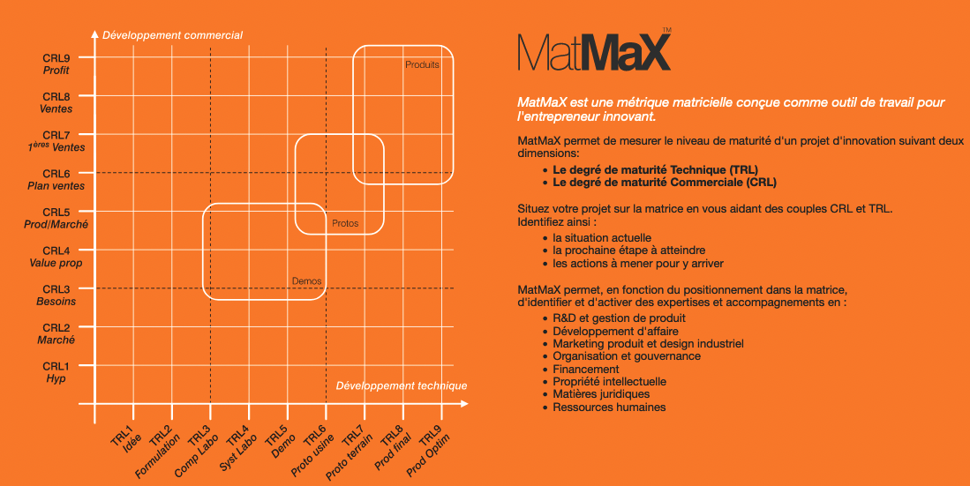
Montée en Maturité avec la Matrice MatMax (WSL)

Slide 23
Discussion

Slide 24
Planification prochaine réunion

Slide 25
Merci de votre attention

